Slide 1

Análise de Riscos e Custos em Projetos de Software do Governo Brasileiro: Uma Abordagem Quantitativa
Aluno:
Raphael M. S. de Jesus
Professores:
Eber Assis Schmitz & Daniel Sadoc

Slide 2

Agenda
Introdução
Contexto e Motivação
Objetivos
Metodologia - Parte 1
Metodologia - Parte 2
Simulação de Monte Carlo
Resultados
Conclusões e Trabalhos Futuros
Q&A
Agradecimentos
https://designer.microsoft.com/image-creator

Slide 3

Contexto e Motivação
Contexto: Importância da estimativa de custos em projetos de software, especialmente no setor público.
Desafios: Necessidade de precisão nas estimativas devido à transparência e restrições orçamentárias.
Motivação: Uso de pontos de função (PF) e simulações para criar um cálculo de custo mais confiável e prever riscos.
https://www.canva.com/design

Slide 4

Objetivos
Objetivo Principal: Desenvolver uma metodologia padrão para estimar os custos de desenvolvimento de software governamental usando pontos de função.
Benefícios esperados: Melhor tomada de decisão e alocação de recursos.
https://creator.nightcafe.studio/studio

Slide 5

Metodologia - Parte 1
Coleta de Dados: Seleção de contratos do Portal da Transparência.
Dados Utilizados: Tamanho do projeto, Custos, etc.
https://creator.nightcafe.studio/studio

Slide 6
Metodologia - Parte 2
Cálculo de Pontos de Função
calcularPontosFuncao <- function(pesos, ajusteComplexidade, ILF, EIF, EI, EO, EQ) {
PF <- ILF * pesos["ILF"] + EIF * pesos["EIF"] + EI * pesos["EI"] + EO * pesos["EO"] + EQ * pesos["EQ"]
PF_ajustado <- PF * (0.65 + 0.01 * ajusteComplexidade)
return(PF_ajustado)
}
Arquivo lógico interno (ILF) | 7 | 10 | 15
Arquivo de Interface Externa (EIF) | 5 | 7 | 10
Entrada Externa (EI) | 3 | 4 | 6
Saída Externa (EO) | 4 | 5 | 7
Consulta Externa (EQ) | 3 | 4 | 6
pesos <- c(ILF = 7, EIF = 5, EI = 4, EO = 5, EQ = 4)
componentes <- list(ILF = 3, EIF = 2, EI = 4, EO = 3, EQ = 2)

Slide 7
Simulação de Monte Carlo
calcularCustoMC <- function(num_pontos_funcao, min_preco, mode_preco, max_preco, experiencia_equipe, complexidade_tecnica, n_simulacoes) {
custos <- numeric(n_simulacoes)
for (i in 1:n_simulacoes) {
preco <- rtriangle(1, a = min_preco, b = max_preco, c = mode_preco)
custos[i] <- preco * num_pontos_funcao * experiencia_equipe * complexidade_tecnica
}
return(custos)
}
*

Slide 8
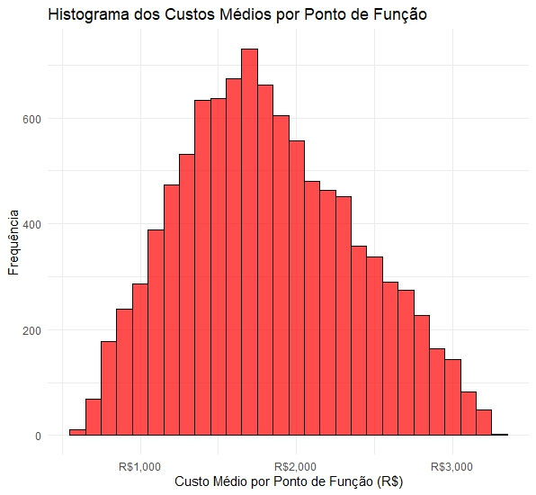
Resultados
Distribuição dos Custos
O que os resultados sugerem sobre a variabilidade e risco dos custos de projetos.

Slide 9

Conclusões e Trabalhos Futuros
Conclusões.
Sugestões para Futuros Trabalhos: Expansão da amostra, inclusão de mais variáveis, etc.
https://unsplash.com/photos/blue-ballpoint-pen-on-white-notebook-ZSPBhokqDMc

Slide 10

Q&A
https://creator.nightcafe.studio/studio

Slide 11
Agradecimentos
E é isso!
Obrigado... 😊

